Slide 1

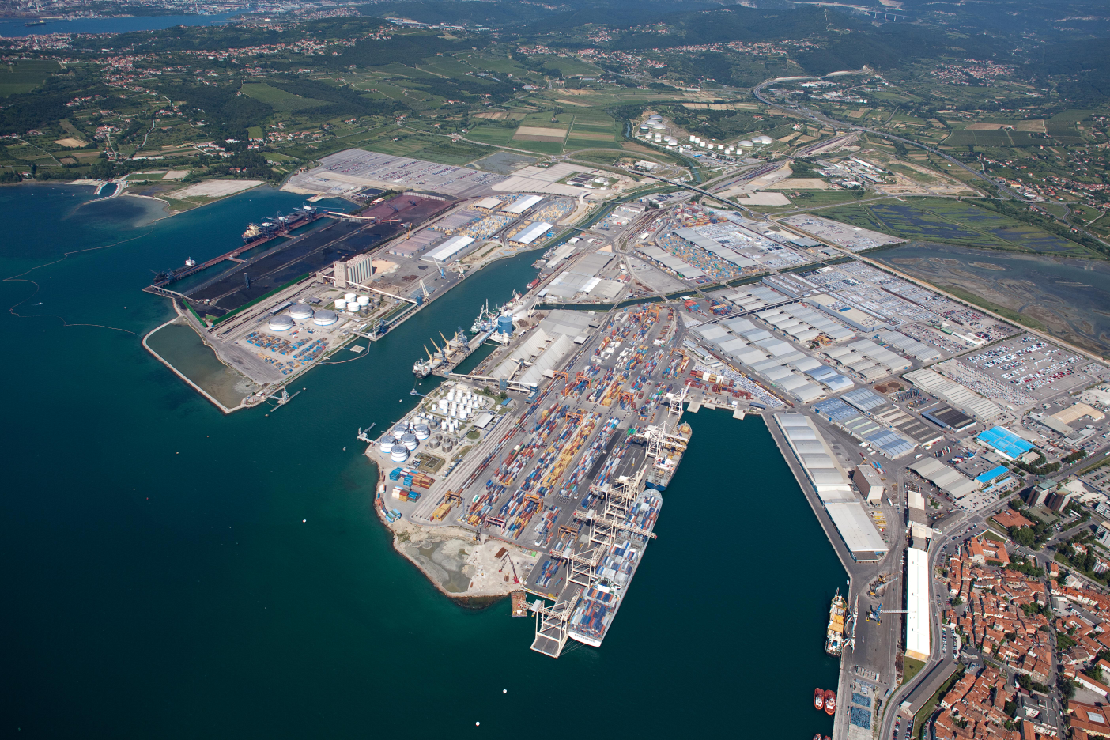
LA GESTIONE DEGLI SVERSAMENTI IN MARE:
I METODI D`INTERVENTO
WP5- STUDIO DEGLI EFFETTI DI UN INQUINANTE SVERSATO IN MARE E DEFINIZIONE DEI METODI D’INTERVENTO

Slide 2
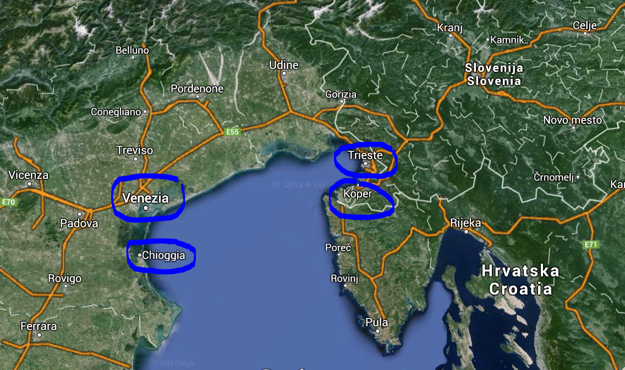

STUDIO DEGLI EFFETTI DI UN INQUINANTE SVERSATO IN MARE E DEFINIZIONE DEI METODI D’INTERVENTO
L’analisi e la comparazione delle esperienze di prevenzione e gestione
Valutazione quantitativa delle probabilità di sversamento
Studio delle modalità di propagazione
Definizione di linee guida di intervento per il disinquinamento
Individuazione degli approntamenti tecnici per le opere di disinquinamento
ATTIVITA:
PORTI COINVOLTI:

Slide 3
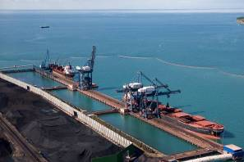
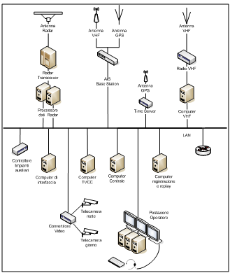
BUONE PRATICHE IDENTIFICATE
Prevenzione della diffusione del materiale polveroso
Sistema di gestione ed analisi di eventi
Assistenza bunkeraggio
Assistenza alle navi durante carico/scarico di prodotti inquinanti
Tecnologie per la prevenzione dell’inquinamento causato da idrocarburi

Slide 4
VALUTAZIONE QUANTITATIVA DELLE PROBABILITÀ DI SVERSAMENTO
Top event | Scenario di riferimento | Scenario con impatto su matrice acqua
Rilascio di rifiuti liquidi in platea di stoccaggio | Pool fire
 | Flash fire
 | Rilascio tossico
Rottura di apparecchiatura di processo | Pool fire
 | Flash fire
 | Rilascio tossico
Formazione miscela e sviluppo di gas | Rilascio tossico
Formazione miscela infiammabile: scoppio ed innesco | UVCE
 | Pool fire
Rottura della manichetta di travaso | Pool fire
 | Flash fire
 | Rilascio tossico
Rottura o foratura tubazione | Pool fire
 | Flash fire
 | Rilascio tossico
Rottura fusto/cisternetta | Pool fire
 | Flash fire
Fuoriuscita di sostanza con percolamento nel terreno | Rilascio di contaminante delle acque | X
Rottura all’interno del bacino | Pool fire | X
 | Flash fire
 | Rilascio tossico
Emissione vapori infiammabili da braccio/tubazione | Pool fire
Esplosione serbatoio | UVCE
Incendio del tetto per ignizione diretta serbatoio | Pool fire
Rottura all’interno del bacino | Rilascio di contaminante
Rottura braccio/manichetta di travaso a pontile | Pool fire | X
 | Flash fire
 | Rilascio tossico

Slide 5
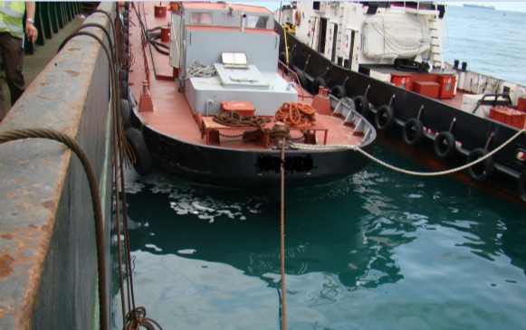
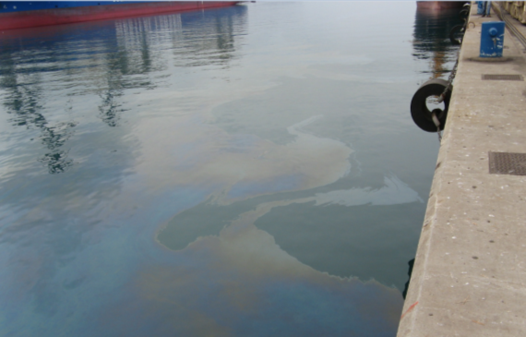
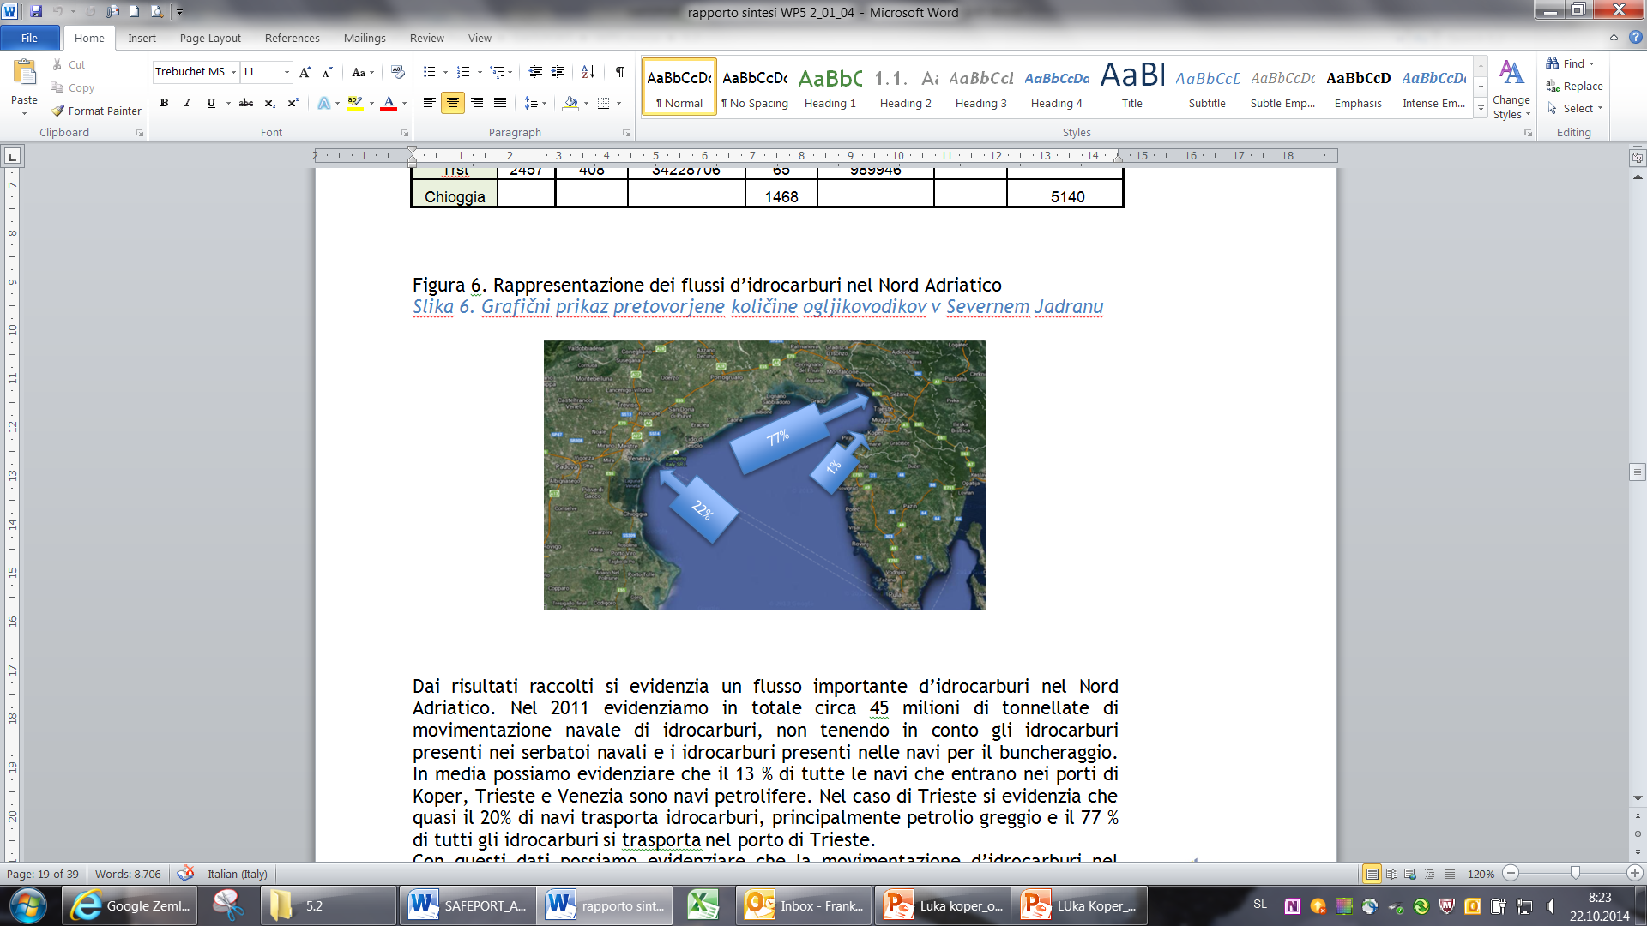
VALUTAZIONE QUANTITATIVA DELLE PROBABILITÀ DI SVERSAMENTO
porto | anno | N navi | N navi petroliere | N sversamenti minori
Koper | 2009 | 1812 | 128 | 6
 | 2010 | 1870 | 196 | 5
 | 2011 | 1860 | 206 | 5
Venezia | 2009 | 4275 | 550 | 0
 | 2010 | 4189 | 464 | 0
 | 2011 | 4142 | 442 | 0
Trieste | 2009 | 2192 | 514 | 0
 | 2010 | 2441 | 508 | 2
 | 2011 | 2457 | 473 | 3
Chioggia | 2009 | 850 | 0 | 0
 | 2010 | 1280 | 0 | 0
 | 2011 | 1468 | 0 | 1
La valutazione quantitativa delle probabilità di sversamento di un inquinante :
inquinamento da idrocarburi
inquinamento da altre sostanze nocive
Esempi di minori sversamenti d’idrocarburi
evidenziati nei porti
Flusso d’idrocarburi nel Nord adriatico

Slide 6
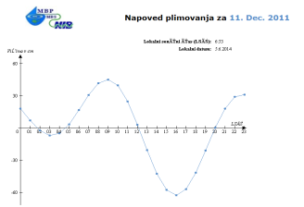
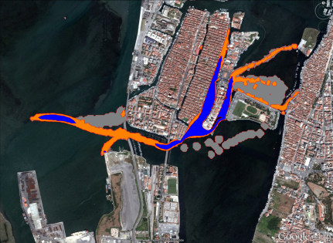

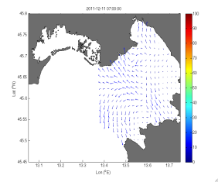
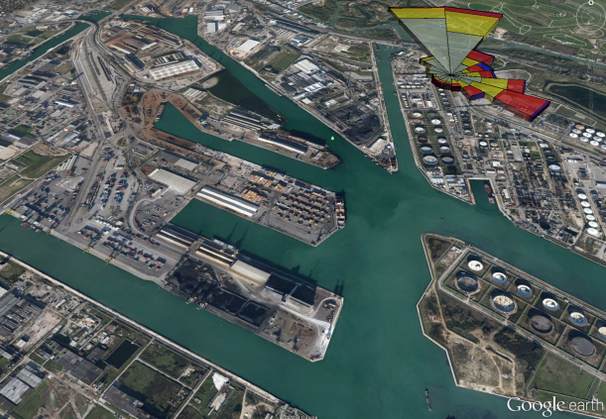
STUDIO DELLE MODALITÀ DI PROPAGAZIONE DI UN INQUINANTE IN MARE
Modello di propagazione SENZA intervento
Flusso d’idrocarburi nel Nord adriatico

Slide 7
DEFINIZIONE DI LINEE GUIDA D’INTERVENTO
Elenco dei metodi in caso di sversamento di un inquinante a seconda della diversa tipologia di inquinante
 | GAS |  | Liquido /solido
METODO | G | GD | E | ED | FE | FED | F | FD | DE | D | SD | S
Previsioni di dispersione in aria | X | X | X | X | X | X |  |  | X
Previsioni di dispersione sulla superfice acqua |  |  |  |  | X | X | X | X
Previsoni di dispersione nell` acqua |  | X |  | X |  | X |  | X | X | X | X
Monitoraggio di difusione in aria | X | X | X | X | X | X |  |  | X
Monitoraggio di difusione in acqua |  | X |  | X |  | X |  | X | X | X | X
Opera per il disinquinamento di sversamento di gas | X | X
Opera per il disinquinamento da sversamento di sostanze galeggianti |  |  |  |  |  |  | X
Opera per il disinquinamento da sversamento di sostanze che si dissolvono |  | X |  | X |  | X |  | X | X | X | X
Opera per il disinquinamento da sversamento di sostanze che sprofondano in mare |  |  |  |  |  |  |  |  |  |  | X | X

Slide 8
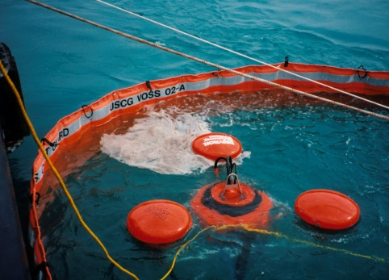
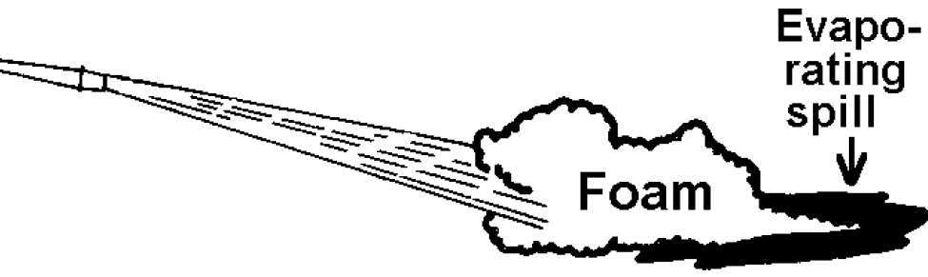
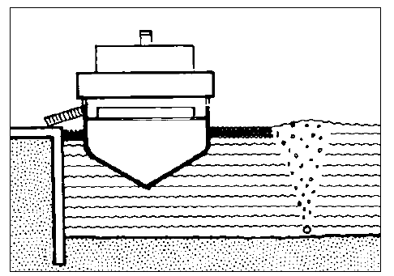
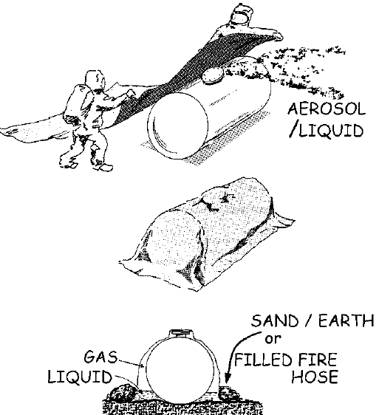
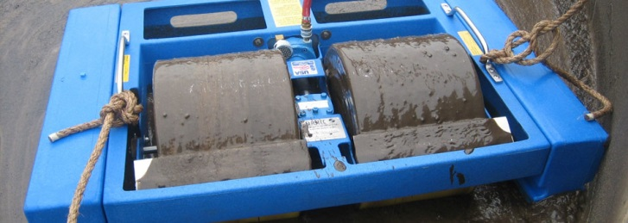
DEFINIZIONE DI LINEE GUIDA D’INTERVENTO
Tecniche per il disinquinamento da sversamento in mare:
Gas (G, GD)
Sostanze che galleggiano sulla superfice – floater (gruppo F)
- Sopprimere i vapori da sversamenti di sostanze galleggianti che evaporano
- Uso di »bubble barriers« per contenere lo sversamento
- Recupero di uno sversamento utilizzando fibre assorbenti di polipropilene
- Recupero della sostanza galleggiante con l`uso di cuscini ripieni di polvere assorbente
- Recupero della sostanza galleggiante con l`uso di barre trainanti - “trawl systems”
- Contenimento di sostanze galleggianti con uso di barre speciali a tenda
- Recupero di sostanze galleggianti con l`uso di “booms” e “skimmers”
- Uso di differenti tipi di “skimmers”
Sostanze che si dissolvono del mare
- Contenimento di una sostanza dissolta in acqua non profonda con uso di barriere
- Il trattamento dello sversamento di una sostanza dissolta nell’acqua con l’uso di agenti neutralizzanti
Sostanze che si depositano sul fondo del mare

Slide 9
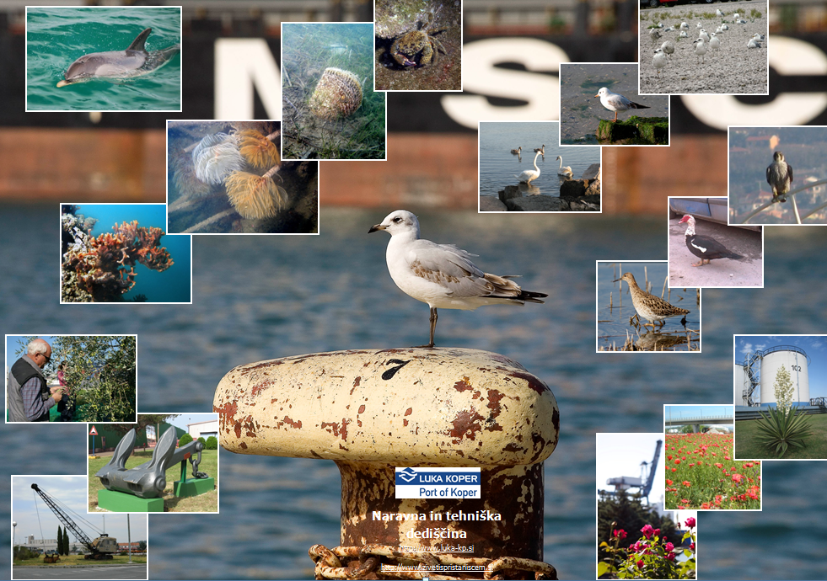
Grazie per la vosta attenzione.

